Slide 1
《布尔表达式可视化工具》 测试计划
小组成员:陈传文
乔泽慧
赵真睿
韩宇

Slide 2
简介
目的：对《布尔表达式可视化工具》进行专业测试，提供有效建议。
背景：《软件测试技术》课程要求
面向人员：郁莲老师、两位学姐、测试组员
术语：
（1）布尔表达式：是一段代码声明，它最终只有“真”和“假”两个取值.
（2）卡诺图：是逻辑函数的一种图形表示。

Slide 3
测试资源
测试环境：
（1）被测系统：布尔表达式可视化工具
（2）被测系统部署地址：http://2084w1u146.imwork.net:35904/
--6月1日， 变更为：http://2084w1u146.imwork.net:20890
测试工具：
(1) chrome浏览器
(2) selenium2
(3) Junit 3.8
(4) phontomjs

Slide 4
测试策略
整体策略：
（1）黑盒测试技术
正交数组测试
（2）Web测试类型中的5种：内容测试、用户界面测试、导航测试、配置测试
、（部分功能测试）
测试范围：
（1）缺陷变化动画
缺陷类型：单、双缺陷
布尔表达式4变量
布尔表达式6变量
布尔表达式12变量
（2）缺陷层次关系

Slide 5
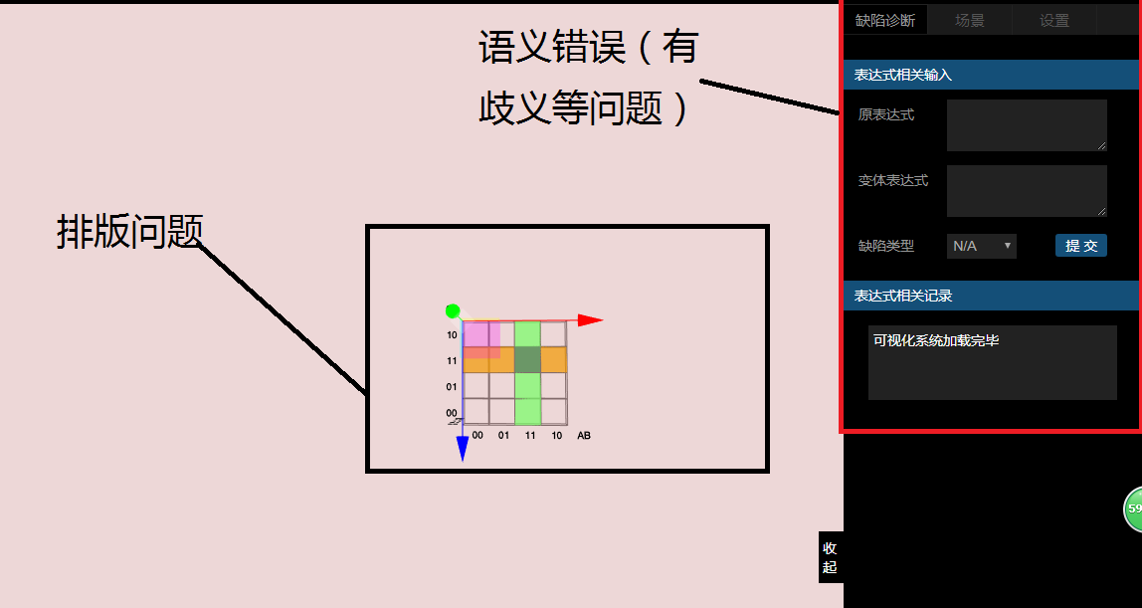
测试策略
测试类型：内容测试

Slide 6
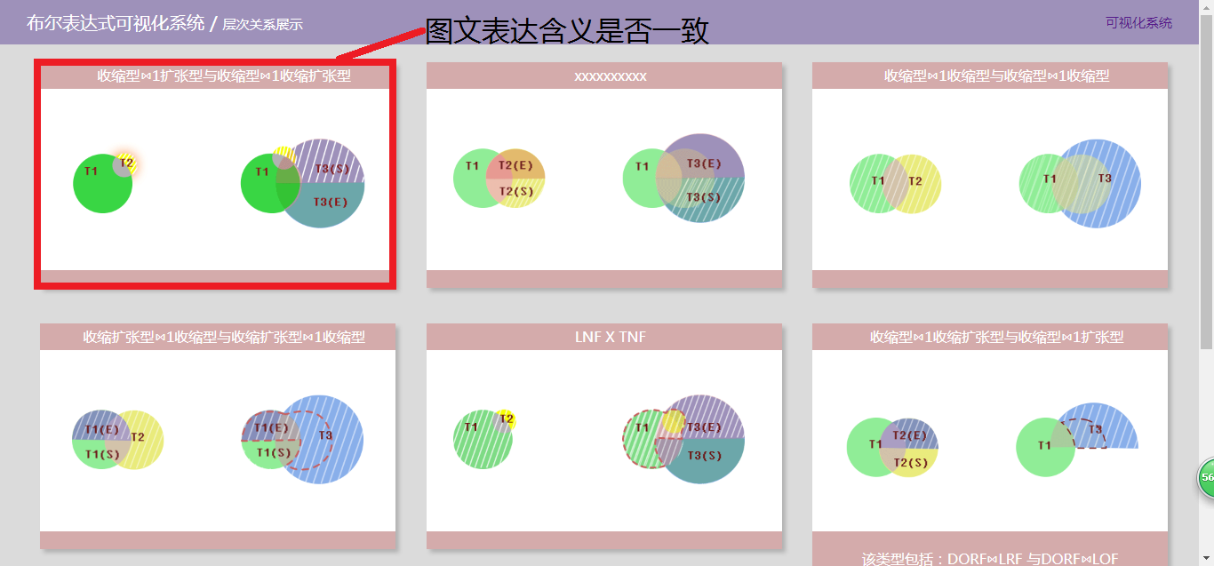
测试策略
测试类型：内容测试

Slide 7
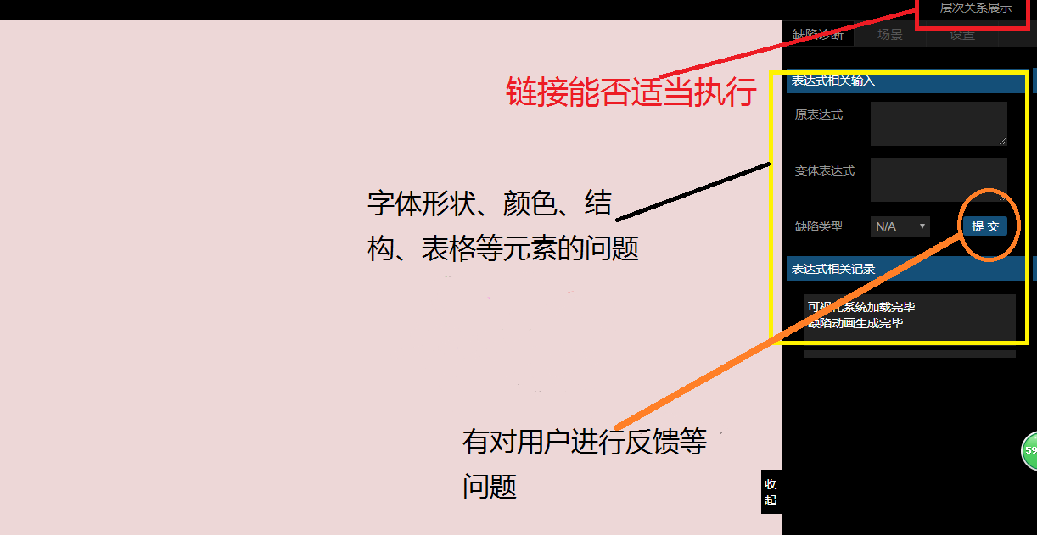
测试策略
测试类型：用户界面测试（测试界面机制和语义）

Slide 8
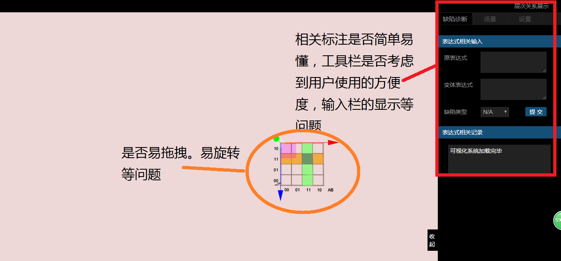
测试策略
测试类型：用户界面测试（易用性）

Slide 9
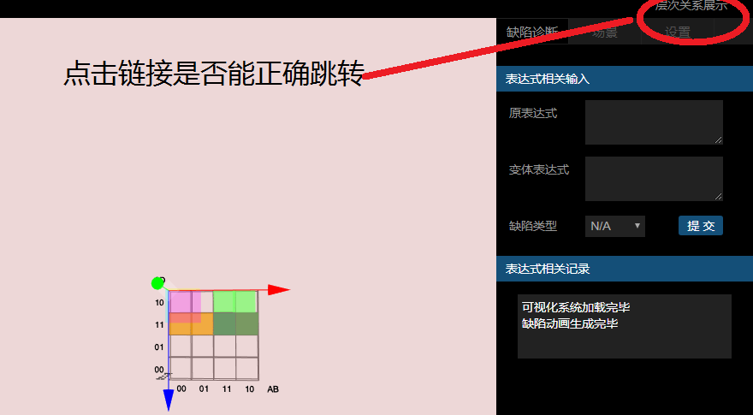
测试策略
测试类型：导航测试

Slide 10
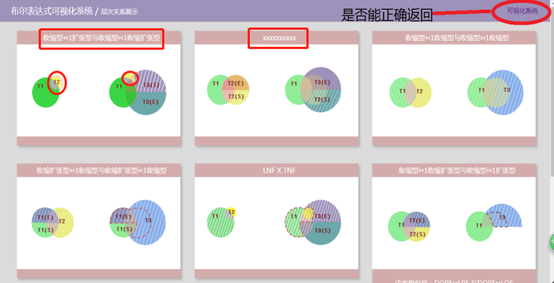
测试策略
测试类型：导航测试

Slide 11
测试策略
测试类型：导航测试

Slide 12
测试策略
测试类型：导航测试
状态集合：1.1,1.2,1.3,2
事件集合：E1，E2，E3，E4，E5
状态覆盖：
路径：1.1,E2,1,3，E4，1,2，E1,2
事件覆盖：
路径：1.1，E1，2，E5，1.1，E2,1.3,E4,1.2,E3,1.
状态事件组合：
组合：1.1（E1、E2、E4）；1.2（E1、E2、E3）；1.3（E1、E3、E4）；2（E5）
路径1：1.1,E2,1.3,E4,1.2,E3,1.1,E4,1.2,E2,1.3,E3,1.1
路径2：1.1，E1，2, E5,1.1
路径3：1.1，E2，1.3, E1, 2
路径4：1.1，E4，1.2,E1, 2
注：6月2日，和张利亚学姐确认过，目前是这样的导航路线，但后续版本会有更改

Slide 13
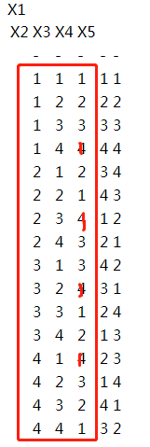
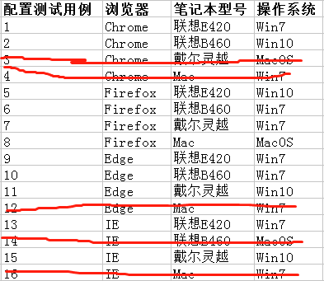
测试策略
测试类型：配置测试
组合测试
在4种浏览器
Chrome（1）
Firefox（2）
Edge（3）
IE（4）
4种型号笔记本
联想E420（1）
联想B460（2）
戴尔灵越 （3）
Mac（4）
3种操作系统
Win7（1）
Win10（2）
MacOS（3）
注：考虑到Mac机型和Windows操作系统结合情况很少，
故去掉此类组合。

Slide 14
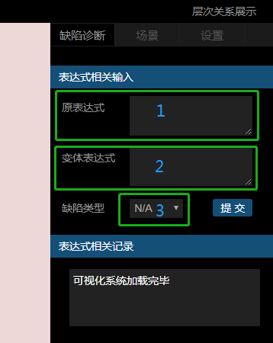
测试策略
对于显示界面和功能，采用正交矩阵测试法。
输入选项1,2,3 可能输入的取值做判断，看与预期是否相符。
等价类划分和边界值
输入框1：
四变量合法输入（1）、六变量合法输入（2）、空值（3）、其他非法输入（4）
输入框2：
空值（1）、合法输入（2）、其他非法输入（3）
数据框3：、N/A（1）、 单缺陷（2）、双缺陷（3）

Slide 15
风险分析
项目风险：
（1）需求方提出测试要求时，被测系统仅完成60~70%，在限定测试时间内， 不能全部覆盖交付的系统；
（2）被测系统网络不稳定，有时连接不上；
（3）测试人员刚接触测试技术，对测试工具掌握不熟，可能会影响进度；
（4）辅助人员在校外，不方便和测试人员沟通。仅有周末3个小时交流。
优先级：
（1）先保证第一个版本通过测试。
5月31日晚，更新了第二版本
（2）在测试期间添加的模块优先级较低
可视化系统主界面的“场景”和“设置” 标签功能为第二版本新加

Slide 16
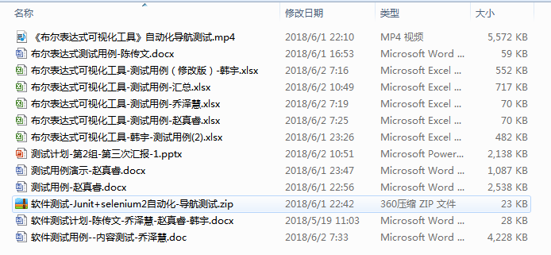
可交付工件
（1）测试计划
（2）测试用例
（3）测试日志
（4）测试报告

Slide 17
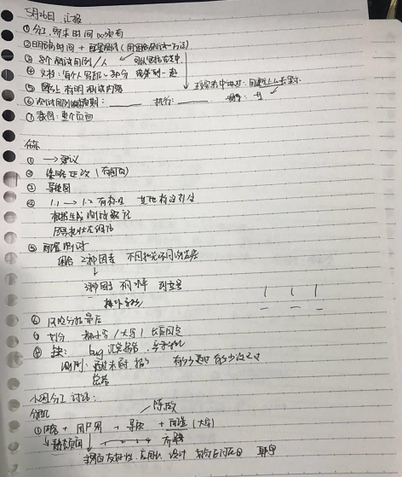
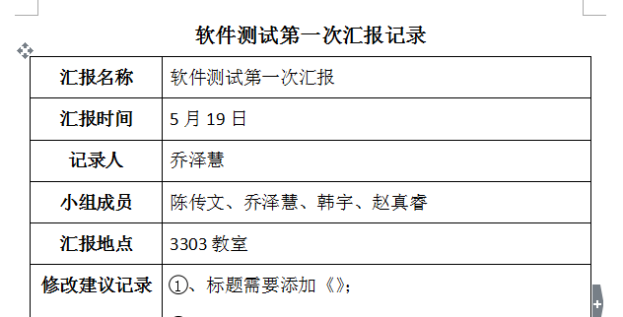
人员分工
陈传文
编写至少8条测试用例
自动化案例的测试：包括导航测试，配置测试、功能测试
赵真睿
编写至少8条测试用例
功能测试
乔泽慧
编写至少8条测试用例
用户界面测试 和 部分功能测试
韩宇
编写至少8条测试用例，执行内容用例
测试、导航测试
会议记录.完善测试计划等文档

Slide 18
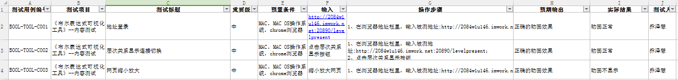
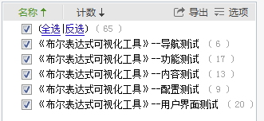
生成测试用例
测试用例编号 | BOOL-TOOL-U002
测试项目 | 《布尔表达式可视化工具》--用户界面测试
测试标题 | 测试“可视化系统”用户界面--界面特性（页面一）
重要级别 | 低
预置条件 | 联想B460e, win10操作系统，chrome-V66浏览器
输入 | 无
操作步骤 | 在浏览器地址栏里，输入被测地址:http://2084w1u146.imwork.net:20890/levelpresent
预期输出 | 字体形状、颜色、结构、边界等对用户来说都是可用的
测试人 | 韩宇
测试用例编号 | BOOL-TOOL-C001
测试项目 | 《布尔表达式可视化工具》——内容测试
测试标题 | UI合理性
重要级别 | 中
预置条件 | MAC，MAC OS操作系统，chrome浏览器
输入 | http://2084w1u146.imwork.net:20890/levelpresent
操作步骤 | 1、输入http://2084w1u146.imwork.net:20890/levelpresent
预期输出 | 正确的动画效果
测试人 | 乔泽慧

Slide 19
问题严重度描述
（1）轻：对系统主要功能没有影响，系统能够运行。比如文字描述错误；
（2）中：系统存在逻辑上的错误，语义错误等；
（3）高：严重影响系统的使用，比如宕机，系统无法正常使用。

Slide 20
项目里程碑
2018年5月13日~5月19日：完成测试计划文档编写；（已完成）
2018年5月20日~5月27日：设计测试用例，完成第一轮测试；（已完成）
2018年5月28日~6月3日：完成回归测试；（已完成，实际完成时间6.8日）
2018年6月4日~6月9日：完成验证测试和测试文档编写。（部分完成，测试报告需要汇报后补充）

Slide 21
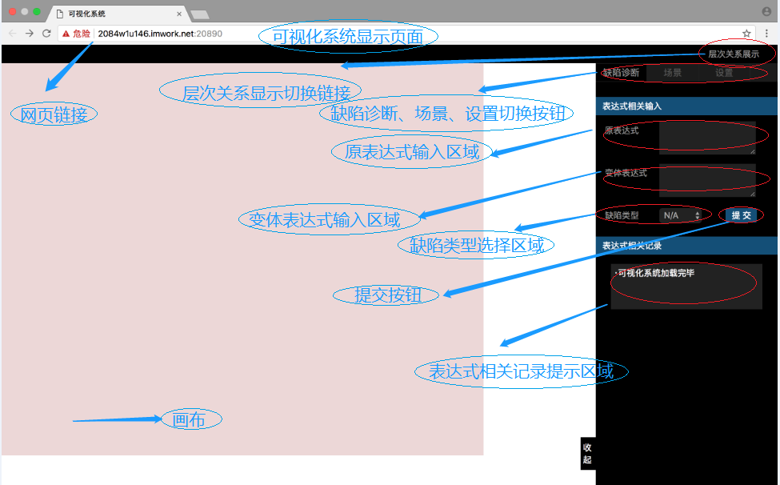
测试用例及第一轮测试结果
测试类型：内容测试
用例 BOOL-TOOL-C001 地址登录
输入：
在浏览器地址栏里，输入被测地址:http://2084w1u146.imwork.net:20890
期望：正确的页面展示
结果：现实正常
测试用例编号 | BOOL-TOOL-C001
测试项目 | 《布尔表达式可视化工具》——内容测试
测试标题 | UI合理性
重要级别 | 中
预置条件 | MAC，MAC OS操作系统，chrome浏览器
输入 | http://2084w1u146.imwork.net:20890/levelpresent
操作步骤 | 1、输入http://2084w1u146.imwork.net:20890/levelpresent
预期输出 | 正确的动画效果
测试人 | 乔泽慧

Slide 22
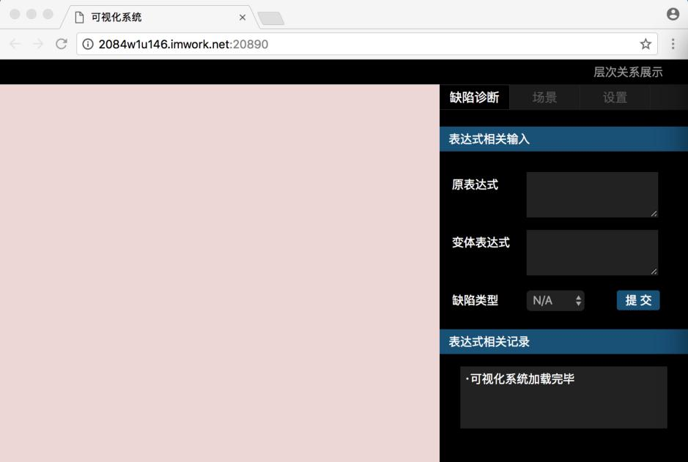
回归测试结果（续）
测试类型：内容测试
用例 BOOL-TOOL-C001 地址登录
输入：
在浏览器地址栏里，输入被测地址:http://2084w1u146.imwork.net:20890
期望：正确的页面展示
结果：实现正常

Slide 23
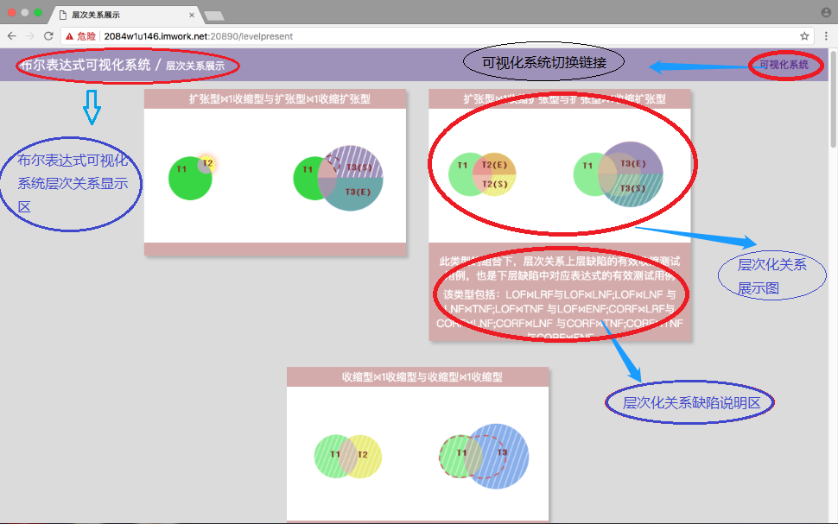
测试用例及第一轮测试结果
测试类型：内容测试
用例 BOOL-TOOL-C002 层次关系显示连接切换
输入：
在浏览器地址栏里，输入被测地址:http://2084w1u146.imwork.net:20890/levelpresent；
点击层次关系显示按钮
期望：正确的动画效果
结果：动画正常

Slide 24
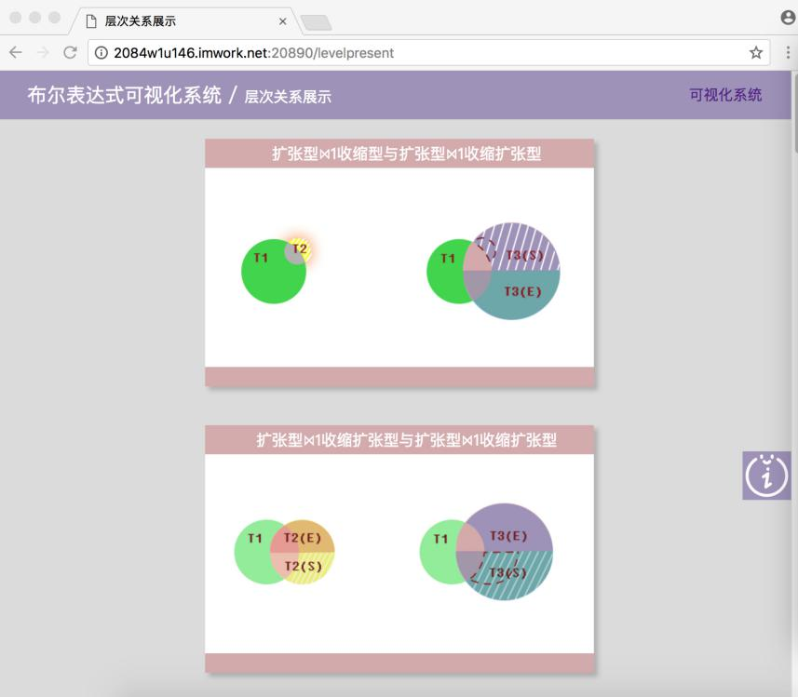
回归测试结果（续）
测试类型：内容测试
用例 BOOL-TOOL-C002 层次关系显示连接切换
输入：
在浏览器地址栏里，输入被测地址:http://2084w1u146.imwork.net:20890/levelpresent；
点击层次关系显示按钮
期望：正确的动画效果
结果：动画正常

Slide 25
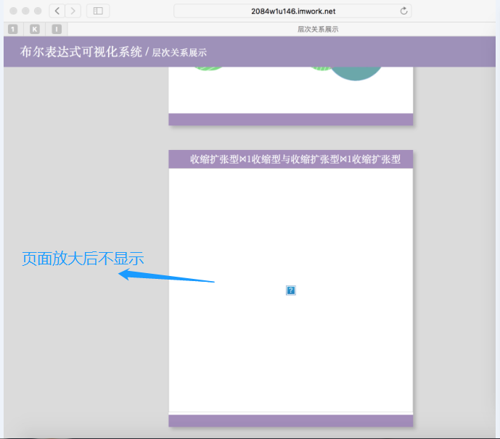
测试用例及第一轮测试结果
测试类型：内容测试
用例BOOL-TOOL-C003 网页缩小放大
输入：
在浏览器地址栏里，输入被测地址:http://2084w1u146.imwork.net:20890/levelpresent；
点击层次关系显示按钮；
放大网页
期望：正确的动画效果
结果：动画不显示

Slide 26
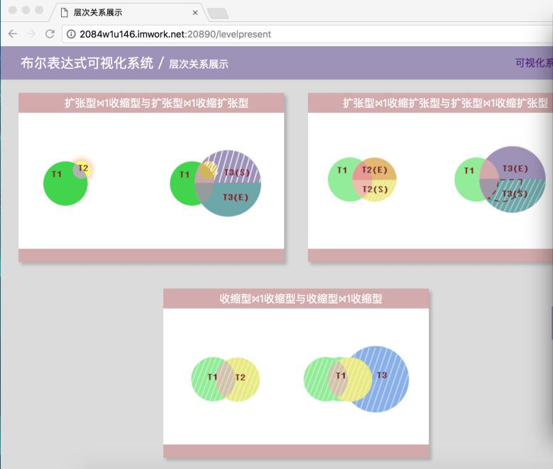
回归测试结果（续）
测试类型：内容测试
用例BOOL-TOOL-C003 网页缩小放大
输入：
在浏览器地址栏里，输入被测地址:http://2084w1u146.imwork.net:20890/levelpresent；
点击层次关系显示按钮；
放大网页
期望：正确的动画效果
结果：正确

Slide 27
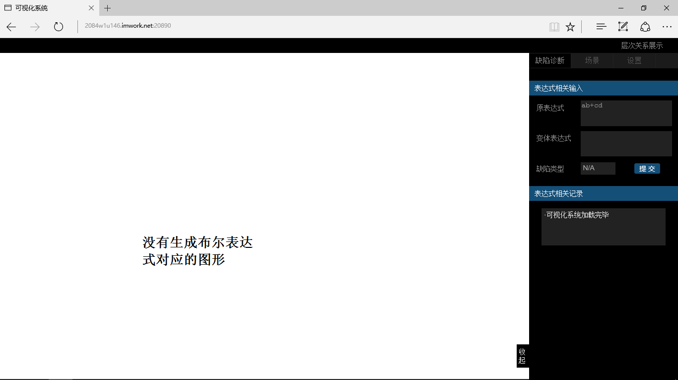
测试用例及第一轮测试结果
测试类型：用户界面测试
BOOL-TOOL-U001 测试“可视化系统 ” 用户界面--界面特性（页面一）
输入：
在MicrosoftEdge浏览器地址栏里，输入被测地址:http://2084w1u146.imwork.net:20890
输入一个布尔表达式
期望：在页面左侧生成布尔表达式对应的图形
结果：在页面左侧没有生成对应的图形
测试用例编号 | BOOL-TOOL-U001
测试项目 | 《布尔表达式可视化工具》--用户界面测试
测试标题 | 测试“可视化系统”用户界面--界面机制（动态HTML）（页面一）
重要级别 | 中
预置条件 | 联想B460e, win10操作系统，MicrosoftEdge浏览器
输入 | ab+cd
操作步骤
预期输出 | 在页面左侧生成布尔表达式对应的图形
测试人 | 韩宇

Slide 28
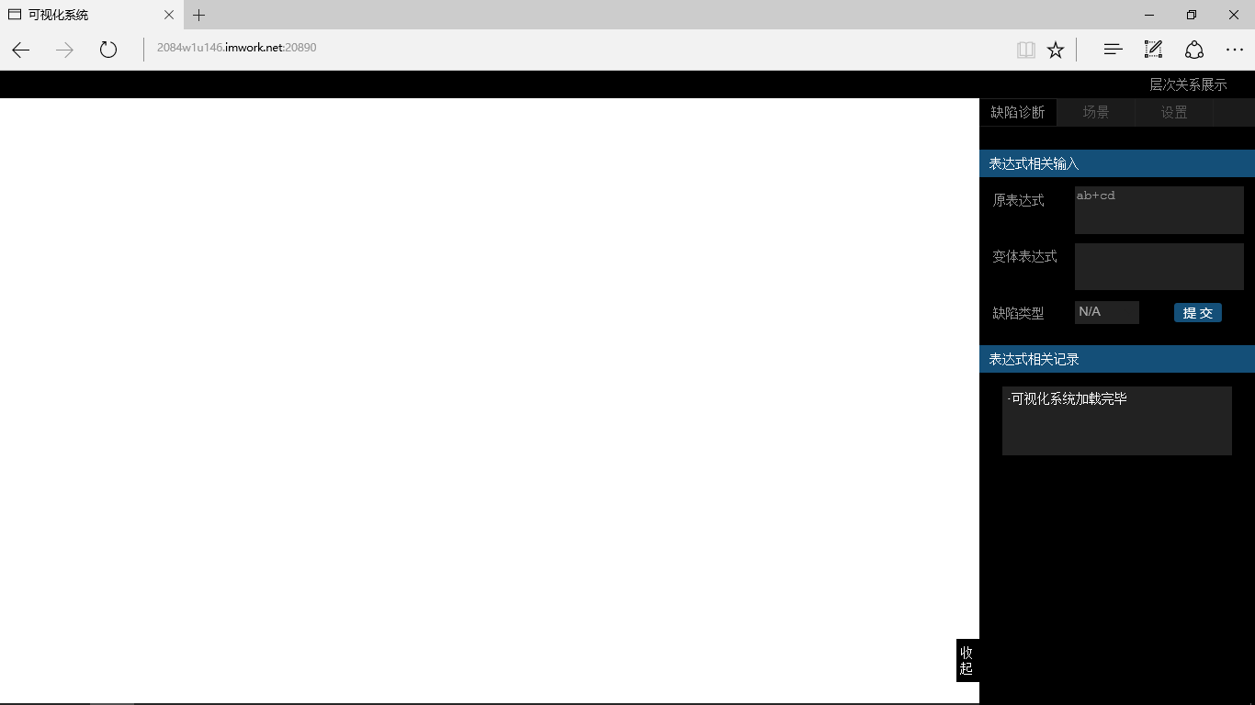
回归测试结果（续）
测试类型：用户界面测试
BOOL-TOOL-U001 测试“可视化系统 ” 用户界面--界面特性（页面一）
输入：
在MicrosoftEdge浏览器地址栏里，输入被测地址:http://2084w1u146.imwork.net:20890
输入一个布尔表达式
期望：在页面左侧生成布尔表达式对应的图形
反馈：不是Bug

Slide 29
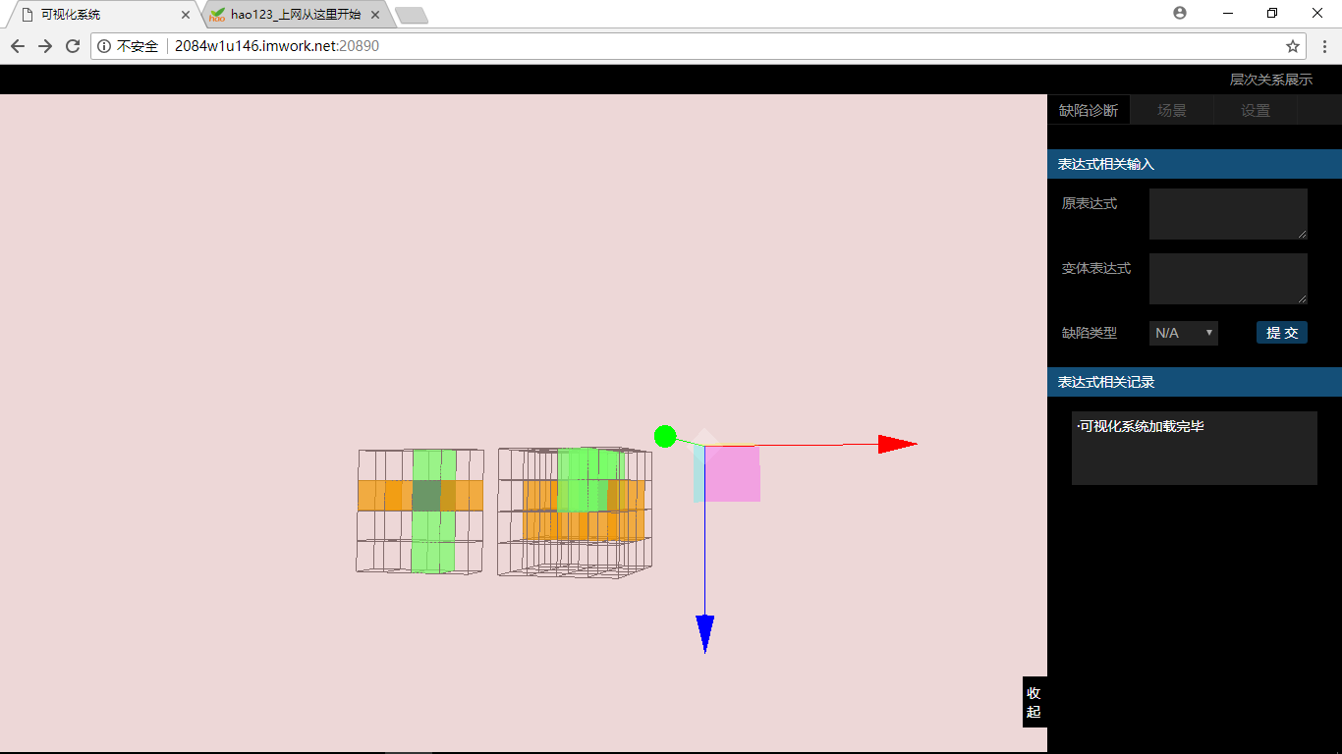
测试用例及第一轮测试结果
测试类型：用户界面测试
BOOL-TOOL-U003 测试“可视化系统”用户界面--界面机制（流内容）（页面一）
输入：
输入测试地址：http://2084w1u146.imwork.net:20890/
输入一个布尔表达式abc+def；
点击提交按钮；
输入一个布尔表达式ab+cd;
点击提交按钮
期望：在页面左侧生成布尔表达式ab+cd对应的图形
结果：在页面左侧有ab+cd和abc+def对应的两个图形

Slide 30
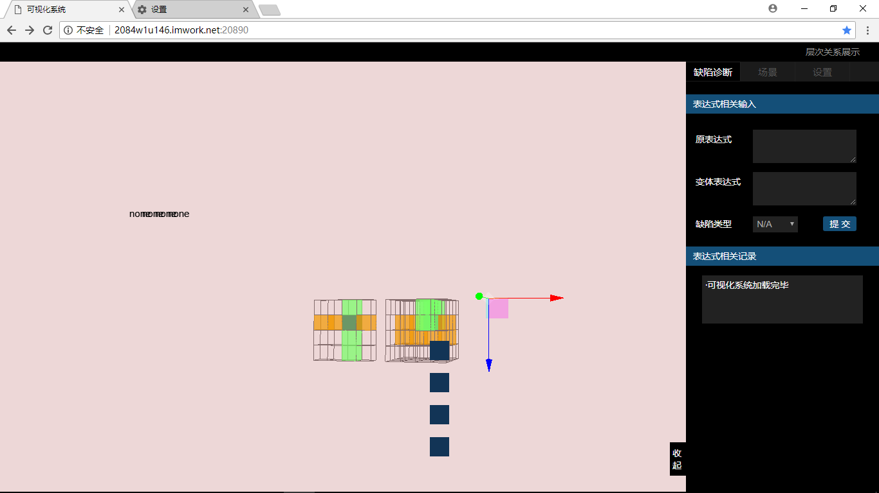
回归测试结果（续）
测试类型：用户界面测试
BOOL-TOOL-U003 测试“可视化系统”用户界面--界面机制（流内容）（页面一）
输入：
输入测试地址：http://2084w1u146.imwork.net:20890/
输入一个布尔表达式abc+def；
点击提交按钮；
输入一个布尔表达式ab+cd;
点击提交按钮
反馈：结果预测错误，既然提交2次，应该就生成了2个图形
结果：非bug

Slide 31
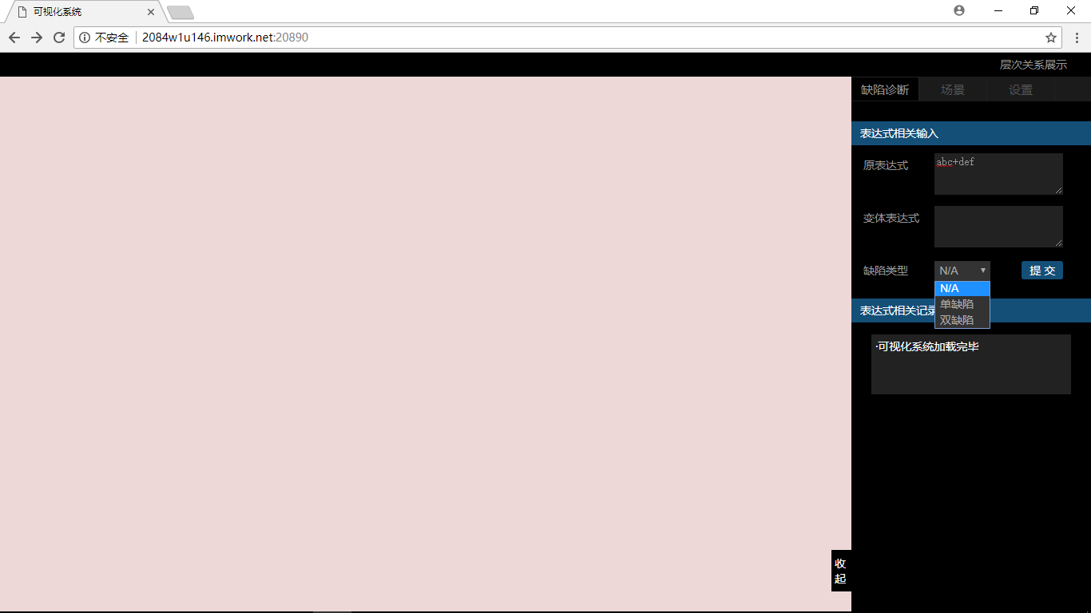
测试用例及第一轮测试结果
测试类型：用户界面测试
BOOL-TOOL-U006 界面机制（表单）（页面一）
输入：
输入测试地址：http://2084w1u146.imwork.net:20890/
在表单内输入适当长度的布尔表达式（ab+cd）
期望：布尔表达式在菜单内正确显示
结果：结果正确

Slide 32
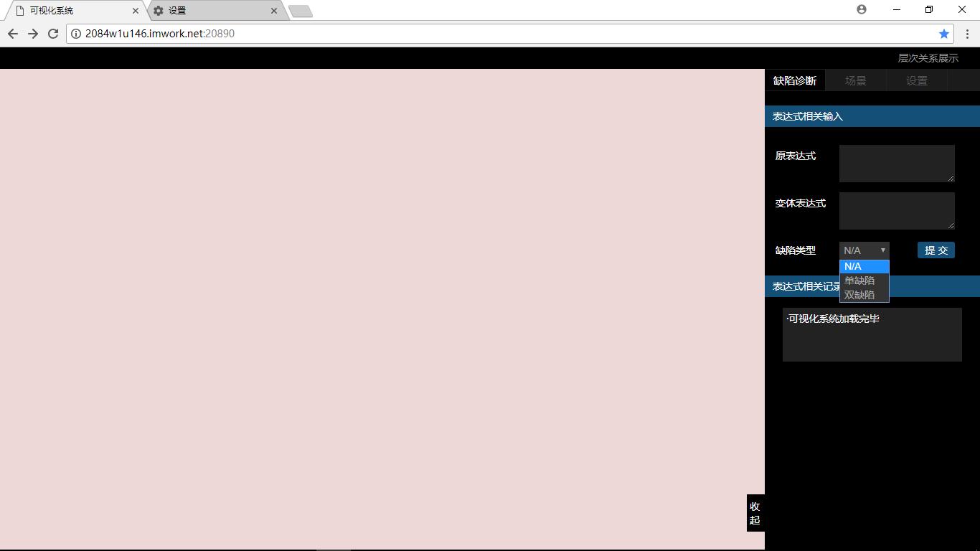
回归测试结果（续）
测试类型：用户界面测试
BOOL-TOOL-U006 界面机制（表单）（页面一）
输入：
输入测试地址：http://2084w1u146.imwork.net:20890/
在表单内输入适当长度的布尔表达式（ab+cd）
期望：布尔表达式在菜单内正确显示
结果：结果正确

Slide 33
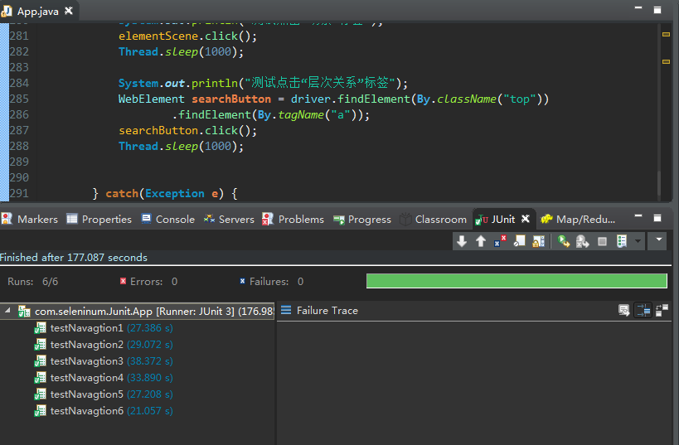
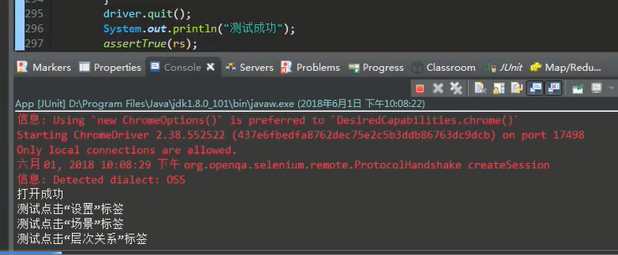
测试用例及第一轮测试结果
测试类型：导航测试
（自动化测试）
JUnit3.8
Selenium2
phontomjs
Chrome浏览器
测试用例编号 | BOOL-TOOL-N001
测试项目 | 《布尔表达式可视化工具》--导航测试
测试标题 | 测试可视化工具-导航状态覆盖
重要级别 | 中
预置条件 | 联想E420, win7操作系统，chrome-V66浏览器，JUnit自动化测试工具
输入
操作步骤 | 1、在浏览器地址栏里，输入被测地址:http://2084w1u146.imwork.net:20890/levelpresent2、点击“层次关系展示”链接
预期输出 | 切换到对应页面和Tab页
测试人 | 陈传文

Slide 34
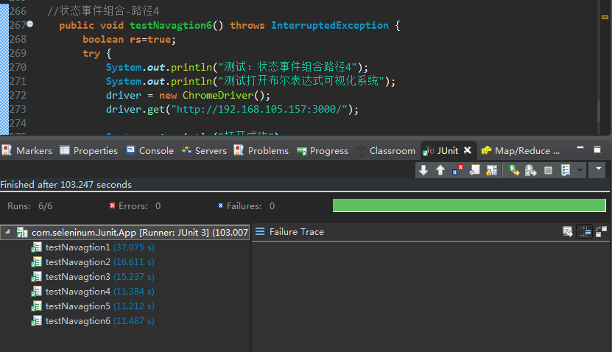
回归测试结果（续）
测试类型：导航测试
（自动化测试）
JUnit3.8
Selenium2
phontomjs
Chrome浏览器
局域网测试，后五项响应时间在11s左右
速度明显提升。

Slide 35
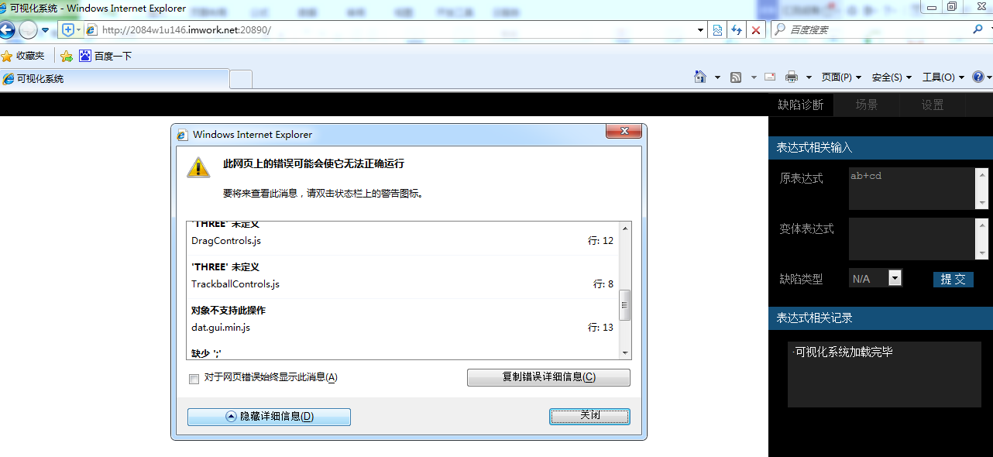
测试用例及第一轮测试结果
测试类型：配置测试
BOOL-TOOL-D006 测试联想E420, win7操作系统，IE9浏览器兼容性
输入：
输入测试地址：http://2084w1u146.imwork.net:20890/
在表达式框中输入ab+cd
点击提交
期望：正常显示操作结果
结果：显示错误
测试用例编号 | BOOL-TOOL-D006
测试项目 | 《布尔表达式可视化工具》--配置测试
测试标题
重要级别 | 中
预置条件 | 戴尔灵越，win9操作系统，IE浏览器
输入
操作步骤
预期输出 | 正常显示界面
测试人 | 赵真睿

Slide 36
回归测试结果（续）
测试类型：配置测试
BOOL-TOOL-D003 测试联想E420, win7操作系统，IE9浏览器兼容性
输入：
输入测试地址：http://2084w1u146.imwork.net:20890/
在表达式框中输入ab+cd
点击提交
反馈：不支持IE
结果：测试通过

Slide 37
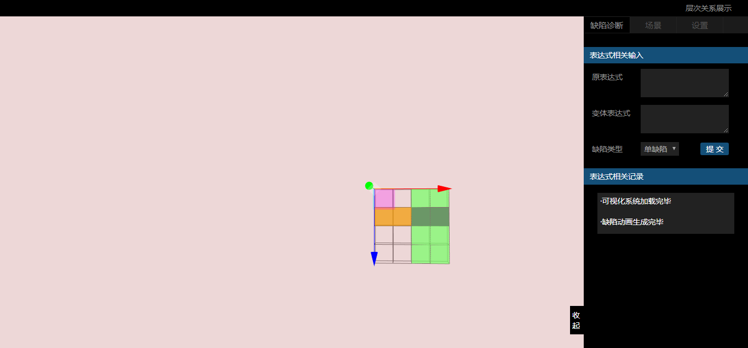
测试用例及第一轮测试结果
测试类型：配置测试
BOOL-TOOL-D004 戴尔灵越, win7操作系统，chrome-V66浏览器
输入：
输入测试地址：http://2084w1u146.imwork.net:20890/
在表达式框中输入a+cd
点击提交
期望：正常显示操作结果
结果：正常显示界面

Slide 38
回归测试结果（续）
测试类型：配置测试
BOOL-TOOL-D004 戴尔灵越, win7操作系统，chrome-V66浏览器
输入：
输入测试地址：http://2084w1u146.imwork.net:20890/
在表达式框中输入a+cd
点击提交
期望：正常显示操作结果
结果：正常显示界面

Slide 39
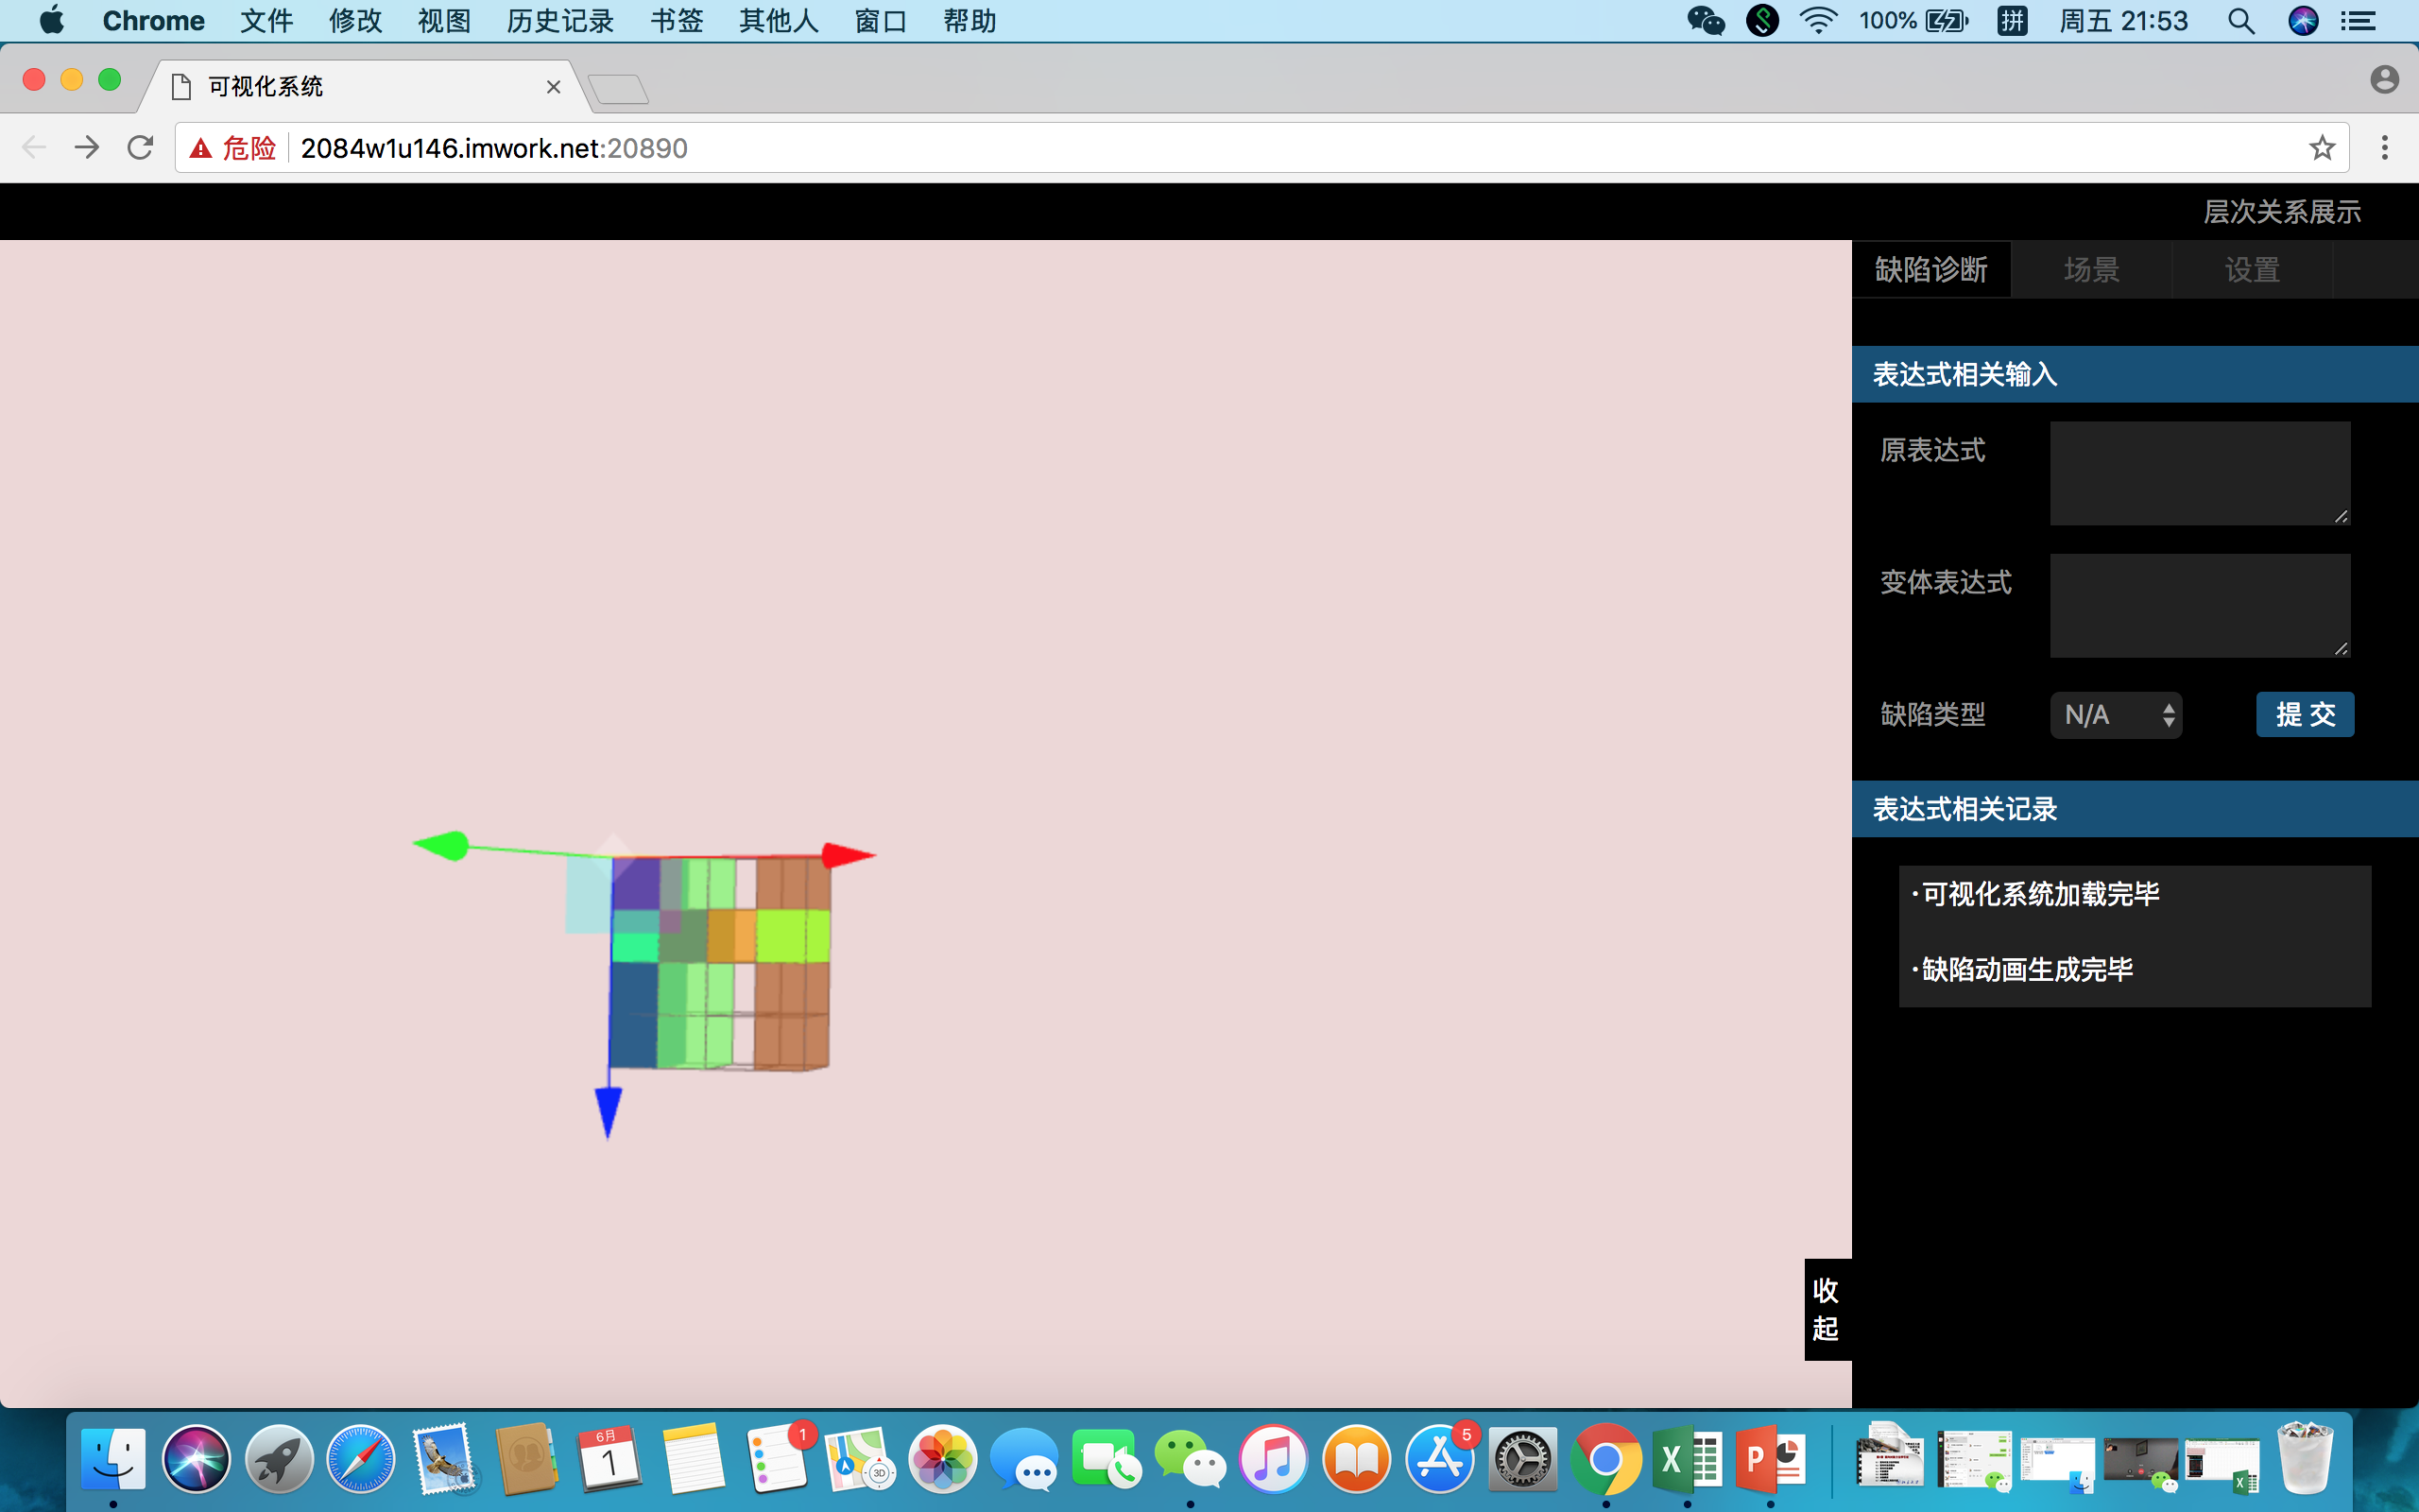
测试用例及第一轮测试结果
测试类型：配置测试
BOOL-TOOL-D005 Mac笔记本, MacOS,，chrome浏览器
输入：
输入测试地址：http://2084w1u146.imwork.net:20890/
在表达式框中输入!(ab)+cd
点击提交
期望：正常显示操作结果
结果：正常显示界面

Slide 40
回归测试结果（续）
测试类型：配置测试
BOOL-TOOL-D005 Mac笔记本, MacOS,，chrome浏览器
输入：
输入测试地址：http://2084w1u146.imwork.net:20890/
在表达式框中输入!(ab)+cd
点击提交
期望：正常显示操作结果
结果：正常显示界面

Slide 41
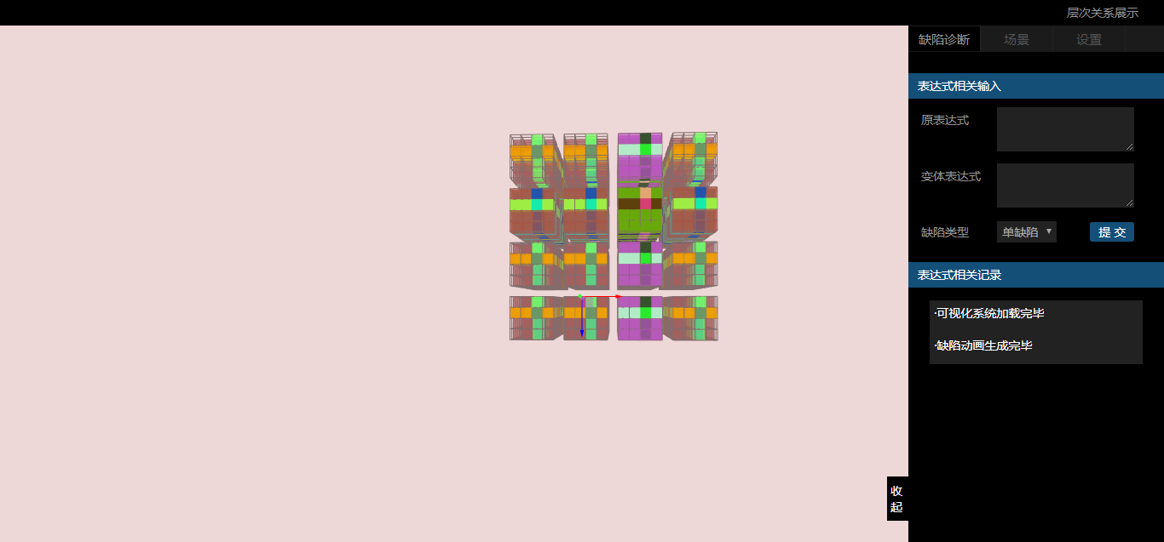
测试用例及第一轮测试结果
测试类型：功能+界面测试
BOOL-TOOL-M001 测试词插入缺陷
输入：
ab+cd+ef+gh+ij+kl
abc+cd+ef+gh+ij+kl
单缺陷
期望：正确的动画效果
结果：动画正常
测试用例编号 | BOOL-TOOL-M001
测试项目 | 《布尔表达式可视化工具》--功能测试
测试标题 | 测试词插入缺陷
重要级别 | 中
预置条件 | 戴尔灵越, win7操作系统，chrome-V66浏览器
输入 | ab+cd+ef+gh+ij+klabc+cd+ef+gh+ij+kl单缺陷
操作步骤 | 1.原表达式处输入 ab+cd+ef+gh+ij+kl，点击提交；2.变体表达式处输入abc+cd+ef+gh+ij+kl,缺陷类型选择单缺陷，点击提交；3.点击动画缺陷部位，展示动画效果。
预期输出 | 正确的动画效果
测试人 | 赵真睿

Slide 42
回归测试结果（续）
测试类型：功能+界面测试
BOOL-TOOL-M001 测试词插入缺陷
输入：
ab+cd+ef+gh+ij+kl
abc+cd+ef+gh+ij+kl
单缺陷
期望：正确的动画效果
结果：动画正常

Slide 43
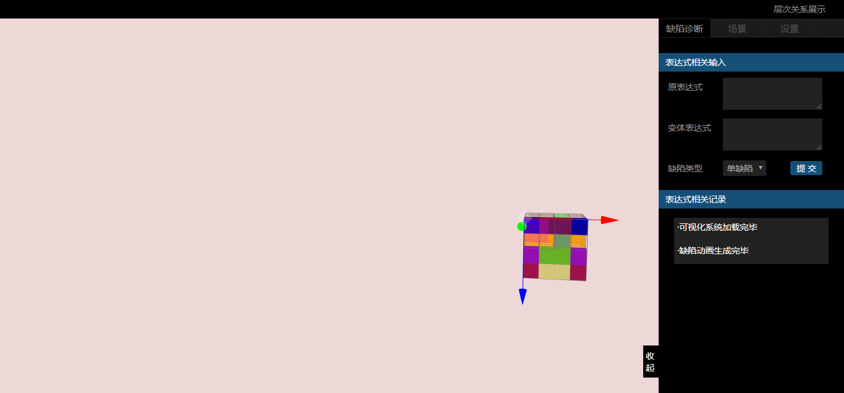
测试用例及第一轮测试结果
测试类型：功能+界面测试
BOOL-TOOL-M009 表达式插入缺陷
输入：
ab+cd+ef
!(ab+cd+ef)
单缺陷
期望：正确的动画效果
结果：动画正常

Slide 44
回归测试结果（续）
测试类型：功能+界面测试
BOOL-TOOL-M009 测试词插入缺陷
输入：
ab+cd+ef
!(ab+cd+ef)
单缺陷
期望：正确的动画效果
结果：动画正常

Slide 45
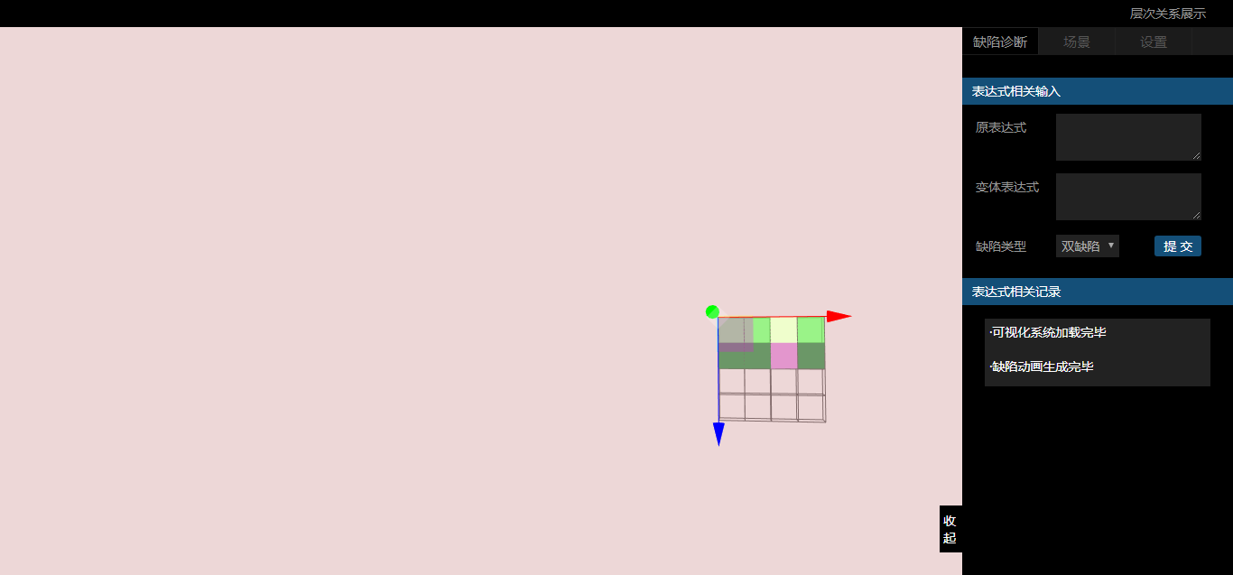
测试用例及第一轮测试结果
测试类型：功能+界面测试
BOOL-TOOL-M013 测试词插入缺陷
输入：
ab+cd
c+cd
双缺陷
期望：正确的动画效果
结果：动画正常

Slide 46
回归测试结果（续）
测试类型：功能+界面测试
BOOL-TOOL-M013 测试词插入缺陷
输入：
ab+cd
c+cd
双缺陷
期望：正确的动画效果
结果：动画正常

Slide 47
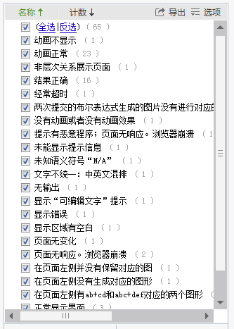

第一轮测试小结
65个测试用例
通过46个
缺陷 19个
13个中等级bug
6个低等级bug
系统总体上运行良好，能够正确展示大部分布尔表达式的介绍和动画效果。
系统不够稳定，一周内随机采样7次访问，有3次无法返回页面。

Slide 48
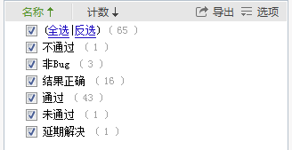
回归测试小结
65个测试用例
第一轮测试发现的19个缺陷中：
解决了10个
非Bug3个
不通过2个
延期解决 1个
系统总体上运行良好，能够正确展示大部分布尔表达式的介绍和动画效果。
系统不够稳定，问题依旧存在

Slide 49
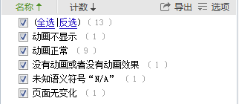
测试总结
内容测试：
本部分测试为内容测试与部分配置测试。
共发现一个bug，在第一次测试时，对页面进行拉大缩小时，发现层次关系页面内容会不显示。但在回归测试中，发现这个bug被修正了。
本次内容测试发现网站内容测试层面句法及语义都是合理的，无明显排版错误。
网站信息基本正确，组织结构合适，发现的排版错误也及时得到了修正。
网站内容对象版面设计可以得到最终用户的理解，展现的信息一致。
内容展现能够准确表现内容
层次关系图，用动画和多种色彩展示，内容丰富充实。易于理解。

Slide 50
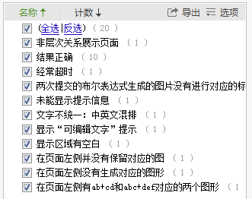
测试总结
用户界面测试：
修正后的系统，增加了交互提示，用户交互功能增强，部分交互功能，比如坐标提示，希望能够后续版本中增加。
通过这些测试用例的结果，可以知道该网站在用户界面这块，在界面特性方面对用户来说是基本可用的；
在界面机制这方面，一开始以为的bug交给学姐审查确认后，发现并不是bug，因此该网站用户机制方面也是基本可用的；
在界面语义方面考虑到了使用者，对用户提供了清楚的方向，但是在反馈机制部分做的不够好，因为在原表达式栏里两次输入不同布尔表达式后，生成的两个图形没有进行相应的标记标明各图形属于哪个布尔表达式；
在易用性方面，布局等基本符合期望，但是在交互性上，生成的图形的拖拽不够方便。

Slide 51
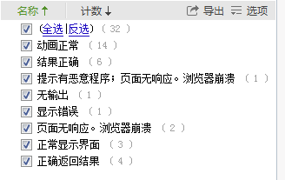
测试总结
导航测试：
页面跳转正常。
第一次加载依然较慢，是否能够优化？
配置测试：
对chrome，firefox支持较好，Edge其次，不兼容IE
对常见配置的笔记本机型支持较好。
对不同操作 系统支持较好，具有跨平台功能。
功能测试：
通过功能测试测试结果，可以知道该WEB应用在功能方面测试用例中未存在错误，实际输出与期望输出相同，在功能方面较为完善。

Slide 52
致谢
感谢郁老师这个学期对我们悉心的教导，从测试技术的讲授，到作业细节辅导，到汇报内容的指正，从她治学严谨的风格中，我们获益良多！
感谢黄义珊和张利亚学姐对我们测试工作的配合和指导，她们耐心的讲解，让我们能够顺利完成测试！
感谢我们组每个成员团结一致写作业，不辞劳苦的付出！

